Slide 1
CÂN BẰNG LƯỢC ĐỒ XÁM
NHÓM 23
CÁC THÀNH VIÊN
ĐÀO QUÝ ANH - B18DCDT003 – NHÓM 03
ĐẶNG HOÀNG GIANG – B18DCDT059 – NHÓM 04
NGUYỄN HUY HÙNG – B18DCDT091 – NHÓM 04

Slide 2
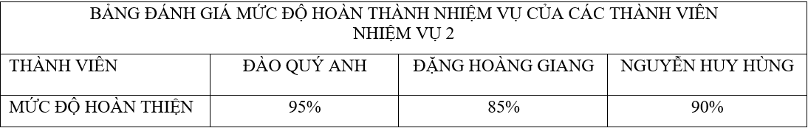
BẢNG TỰ ĐÁNH GIÁ ĐỘ HOÀN THÀNH NHIỆM VỤ CỦA TỪNG THÀNH VIÊN

Slide 3
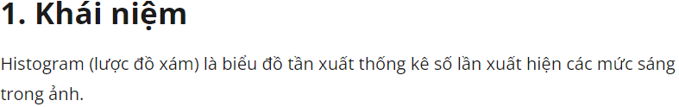
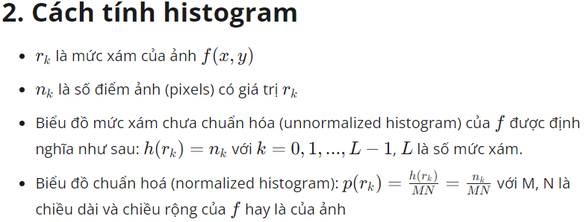
HISTOGRAM

Slide 4

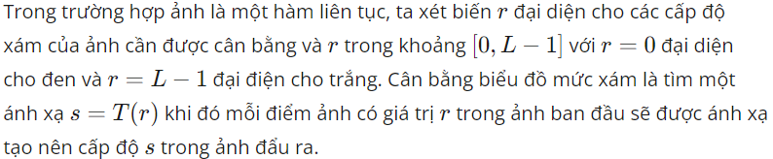

HISTOGRAM EQUALIZATION
CÂN BẰNG BIỂU ĐỒ MỨC XÁM

Slide 5
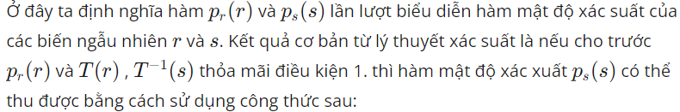

HISTOGRAM EQUALIZATION
CÂN BẰNG BIỂU ĐỒ MỨC XÁM

Slide 6


HISTOGRAM EQUALIZATION
CÂN BẰNG BIỂU ĐỒ MỨC XÁM

Slide 7
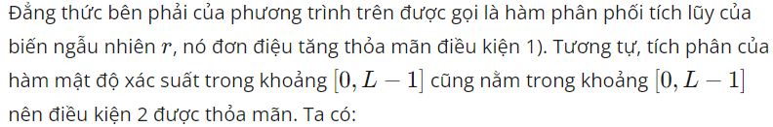
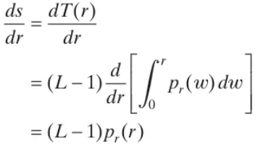
HISTOGRAM EQUALIZATION
CÂN BẰNG BIỂU ĐỒ MỨC XÁM

Slide 8
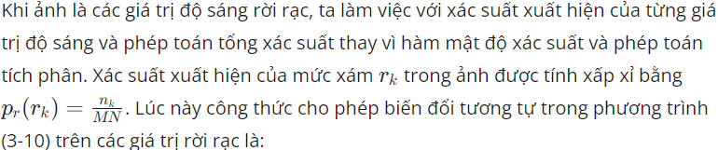

HISTOGRAM EQUALIZATION
CÂN BẰNG BIỂU ĐỒ MỨC XÁM

Slide 9

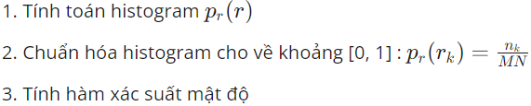

HISTOGRAM EQUALIZATION
CÂN BẰNG BIỂU ĐỒ MỨC XÁM

Slide 10
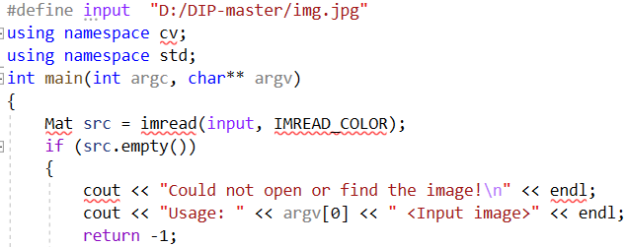
MÃ CHƯƠNG TRÌNH
ĐỌC FILE ẢNH

Slide 11


MÃ CHƯƠNG TRÌNH
CHUYỂN THÀNH ẢNH ĐEN TRẮNG
ÁP DỤNG CÂN BẰNG LƯỢC ĐỒ XÁM
HIỂN THỊ ẢNH GỐC VÀ KẾT QUẢ

Slide 12
MÃ CHƯƠNG TRÌNH
CHUYỂN THÀNH ẢNH ĐEN TRẮNG
ÁP DỤNG CÂN BẰNG LƯỢC ĐỒ XÁM
HIỂN THỊ ẢNH GỐC VÀ KẾT QUẢ

Slide 13


MÃ CHƯƠNG TRÌNH
ẢNH ĐEN TRẮNG
SAU KHI DÙNG LƯỢC ĐỒ XÁM

